Slide 1
TITLE
Excelで体験する 言語モデルのしくみ
第8回 Lossと学習
生成結果を、学習のための信号へ変える入口です。
logit
softmax
target
今回の狙い
target_probability、Loss、gradient、learning_rateを、同じ候補表の変化として読みます。
gradient
次の確認表へ渡す値
Excelで体験する言語モデルのしくみ | 第8回 | 1

Slide 2
SERIES ROADMAP
全10回の中の位置づけ
正解tokenの確率が低いほどLossが大きくなることを、Excelの表で確認します。
第1回 n-gram
直前の並びから次を考える
第2回 Self-Attention
文全体のどこを見るかを重みで見る
第3回 Embedding
tokenを数値ベクトルにする
第4回 Positional Encoding
tokenの順番を数値で足す
第5回 Multi-Head Attention
複数の見方を同時に走らせる
第6回 Transformer Block
AttentionとFFNをつなぐ
第7回 Softmaxと生成
確率から次tokenを選ぶ
第8回 Lossと学習
予測のズレを数値にする
第9回 Backpropagation
ズレを重みに戻す
第10回 RAG
外部情報を参照して答える
第8回の到達点
target_probability、Loss、gradient、learning_rateを、同じ候補表の変化として読みます。
Excelで体験する言語モデルのしくみ | 第8回 | 2

Slide 3
GOAL
今日のゴール
正解tokenの確率が低いほどLossが大きくなることを、Excelの表で確認します。
できるようになること
target_probability、Loss、gradient、learning_rateを、同じ候補表の変化として読みます。
Excelで見るもの
入力、設定、返るDataFrameを対応づけます。
Excelで確認
入力値を変え、返る表の変化として確認します。
Excelで体験する言語モデルのしくみ | 第8回 | 3

Slide 4
CONCEPT
Lossと学習 の考え方
生成結果を、学習のための信号へ変える入口です。
見ること
正解tokenの確率が低いほどLossが大きくなることを、Excelの表で確認します。
ポイント
target_probability、Loss、gradient、learning_rateを、同じ候補表の変化として読みます。
Excelで確認
入力値を変え、返る表の変化として確認します。
Excelで体験する言語モデルのしくみ | 第8回 | 4

Slide 5
DEMO ASSET
Excelで作ったもの
デモ一式はGitHubの各回フォルダから取得できます。
01_INPUT
target_tokenとlearning_rateを設定
02_PROBABILITY
候補tokenごとの確率を確認
03_LOSS
正解確率からLossを計算
04_UPDATE
gradientと更新方向を見る
確認
ExcelをUIとして使い、入力・設定と返る表の対応を確認します。
デモ一式: https://github.com/KanameShiga-dev/excel-python-mini-llm-demo/tree/main/第8回_Loss_Learning
Excelで体験する言語モデルのしくみ | 第8回 | 5

Slide 6
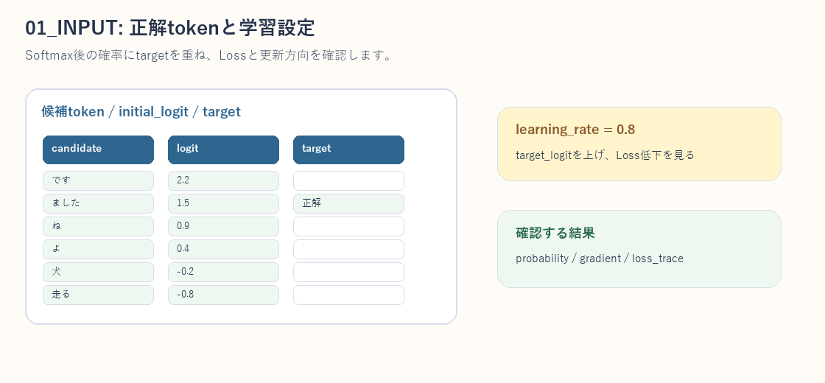
INPUT SHEET
最初に正解tokenとlearning_rateを確認します
targetがどの候補か、更新量をどの程度にするかを見ます。
見る表
candidate / logit / target
変えるもの
target_token / learning_rate
見える変化
Lossと更新後確率
Excelで体験する言語モデルのしくみ | 第8回 | 6

Slide 7
EXCEL UI
Excelでは入力値と返すDataFrameを切り替えます
場所ごとに、確認する値と見える変化を分けます。
場所 | 変更・確認するもの | 見える変化
01_INPUT | target_token、learning_rate | 計算入口を確認
02_PROB_LOSS | probability、target_loss | Lossを見る
03_TARGET_GRADIENT | gradient、logit_delta | 更新方向を見る
04_LEARNING_STEP | 更新前後の確率 | Loss低下を確認
05_TRAINING_TRACE | stepごとのloss | 繰り返しの変化を見る
コード末尾 | result_df | 返す表を切り替える
Excelで体験する言語モデルのしくみ | 第8回 | 7

Slide 8
FLOW
処理の流れを左から右へ読む
生成結果を、学習のための信号へ変える入口です。
logit
softmax
target
Loss
gradient
見るポイント
target_probability、Loss、gradient、learning_rateを、同じ候補表の変化として読みます。
Excelで体験する言語モデルのしくみ | 第8回 | 8

Slide 9
DATA
データとして見るもの
表の行と列を、計算段階と対応づけます。
candidate
候補token
probability
softmax後の確率
target_probability
正解tokenの確率
gradient
logitを動かす方向
確認
ExcelをUIとして使い、入力・設定と返る表の対応を確認します。
Excelで体験する言語モデルのしくみ | 第8回 | 9

Slide 10
RUNBOOK
Python in Excel 実行手順
RUNBOOKは実行手順だけに絞ります。
操作
外部 .py をPython in Excelへ貼り付け、Ctrl + Enterで実行します。
確認
実行後、返るDataFrameを切り替えて見ます。
Excelで確認
入力値を変え、返る表の変化として確認します。
Excelで体験する言語モデルのしくみ | 第8回 | 10

Slide 11
DISPLAY MODES
返る表・列・変数の確認
DISPLAY MODESでDataFrameを切り替えます。
probabilities
候補tokenごとの確率表
loss_summary
Lossと正解確率の要約
gradient_table
logit別のgradient
update_preview
1 step更新後の見え方
確認
ExcelをUIとして使い、入力・設定と返る表の対応を確認します。
Excelで体験する言語モデルのしくみ | 第8回 | 11

Slide 12
HOW TO READ
表の読み方 1
最初に見る表と列を確認します。
見る表
probabilities
読み方
候補tokenごとの確率表
Excelで確認
入力値を変え、返る表の変化として確認します。
Excelで体験する言語モデルのしくみ | 第8回 | 12

Slide 13
HOW TO READ
表の読み方 2
次に、変化した値を確認します。
見る表
update_preview
読み方
1 step更新後の見え方
Excelで確認
入力値を変え、返る表の変化として確認します。
Excelで体験する言語モデルのしくみ | 第8回 | 13

Slide 14
CONNECTION
前後の回とのつながり
第7回の確率表に正解tokenを重ねると、生成結果をLossとして評価できます。第9回では、このgradientを重みへ戻します。
前の回から
前回までの表の読み方を受け取ります。
次に進むこと
第7回の確率表に正解tokenを重ねると、生成結果をLossとして評価できます。第9回では、このgradientを重みへ戻します。
Excelで確認
入力値を変え、返る表の変化として確認します。
Excelで体験する言語モデルのしくみ | 第8回 | 14

Slide 15
LIMITATION
今回の限界
この教材では、1回分の小さな更新だけを扱います。実際のLLMの大規模学習、バッチ処理、最適化手法は扱いません。
教材の範囲
この教材では、1回分の小さな更新だけを扱います。実際のLLMの大規模学習、バッチ処理、最適化手法は扱いません。
注意
説明用の小さなデモとして扱います。
Excelで確認
入力値を変え、返る表の変化として確認します。
Excelで体験する言語モデルのしくみ | 第8回 | 15

Slide 16
WRAP-UP
まとめ
Lossは、予測がどれくらいズレているかを数値にしたものです。学習では、このズレを下げる方向へ重みを動かします。
今回の要点
Lossは、予測がどれくらいズレているかを数値にしたものです。学習では、このズレを下げる方向へ重みを動かします。
次の確認
動画・字幕・GitHubの公開情報と合わせて確認します。
Excelで確認
入力値を変え、返る表の変化として確認します。
Excelで体験する言語モデルのしくみ | 第8回 | 16

Slide 17
GLOSSARY
今回の用語集
この回で使う表・列・概念を整理します。
Loss
target token
target_probability
gradient
learning_rate
update
確認
ExcelをUIとして使い、入力・設定と返る表の対応を確認します。
Excelで体験する言語モデルのしくみ | 第8回 | 17

